Slide 1
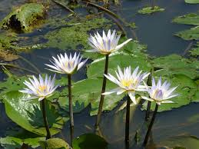
স্বাগতম
মোঃমেহেদুল ইসলাম ,শারীরিক শিক্ষক,মাহমুদপুর উচ্চ বিদ্যালয়,ক্ষেতলাল,জয়পুরহাট।

Slide 2
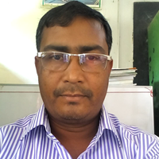
শিক্ষক পরিচিতি
মোঃমেহেদুল ইসলাম
শারীরিক শিক্ষক
মাহমুদপুর উচ্চ বিদ্যালয়
ক্ষেতলাল,জয়পুরহাট
০১৭২৫৯৯৮৪৭৭
অধ্যায়; কবিতা-৮ম
সময়; -৫০ মিনিট
তারিখ; ১৩/০৯/২০২০
মোঃমেহেদুল ইসলাম ,শারীরিক শিক্ষক,মাহমুদপুর উচ্চ বিদ্যালয়,ক্ষেতলাল,জয়পুরহাট।

Slide 3
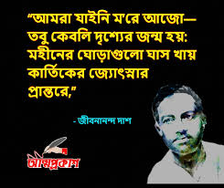
ছবিগুলো দেখো এবং চিন্তা কর
মোঃমেহেদুল ইসলাম ,শারীরিক শিক্ষক,মাহমুদপুর উচ্চ বিদ্যালয়,ক্ষেতলাল,জয়পুরহাট।

Slide 4
আজকের পাঠ
# আবার আসিব ফিরে
লেখক-
জীবনানন্দ দাশ
মোঃমেহেদুল ইসলাম ,শারীরিক শিক্ষক,মাহমুদপুর উচ্চ বিদ্যালয়,ক্ষেতলাল,জয়পুরহাট।

Slide 5
এই পাঠ শেষে শিক্ষার্থীরা ------------------
@-নানা প্রকারের উৎসব সম্পর্কে ব্যাখ্যা করতে পারবে।
@-জীবনানন্দ দাশের জীবন ও সাহিত্যকর্ম সম্পর্কে লিখতে পারবে ।
@- বাংলাদেশের বিভিন্ন পাখির তালিকা তৈরি করতে পারবে ।
@- বাংলাদেশের প্রক্ররেতির পরিচয় পেয়ে অনুপ্রানিত হবে।
শিখনফল
মোঃমেহেদুল ইসলাম ,শারীরিক শিক্ষক,মাহমুদপুর উচ্চ বিদ্যালয়,ক্ষেতলাল,জয়পুরহাট।

Slide 6
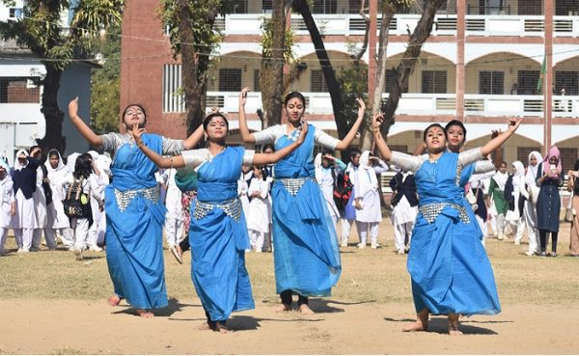
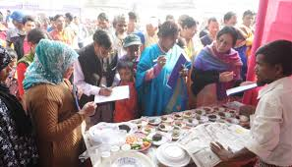
বাংলাদেশেরে নানা প্রকারের উৎসব
সিলেটের নবীনবরণ
লালমনিরহাটের পিঠার উৎসব
মোঃমেহেদুল ইসলাম ,শারীরিক শিক্ষক,মাহমুদপুর উচ্চ বিদ্যালয়,ক্ষেতলাল,জয়পুরহাট।

Slide 7
শিক্ষা ওসাহিত্যকর্ম
@-তিনি বরিশালে বি এম, স্কুল থেকে মাধ্যমিক,বরিশাল,বি,এম,কলেজ থেকে উচ্চ মাধ্যমিক,কলকাতা, বিস্ববিদ্যালয় থেকে এম,এ পাশ করেন।কর্মজীবনে তিনি কলকাতা সিটি কলেজ এতিনি অধ্যাপনা করেন।
মোঃমেহেদুল ইসলাম ,শারীরিক শিক্ষক,মাহমুদপুর উচ্চ বিদ্যালয়,ক্ষেতলাল,জয়পুরহাট।

Slide 8
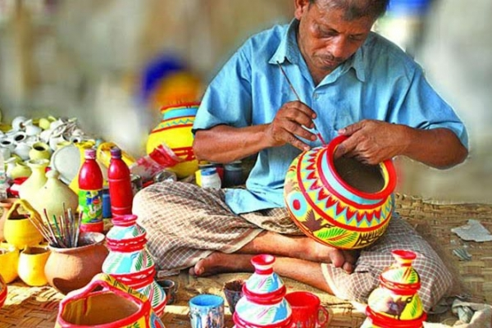
একক কাজ
@- আবার আসিব ফিরে ‘ধান সিড়িটির তীরে এই বাংলার –ধান সিঁড়িটি কিসের নাম?
মোঃমেহেদুল ইসলাম ,শারীরিক শিক্ষক,মাহমুদপুর উচ্চ বিদ্যালয়,ক্ষেতলাল,জয়পুরহাট।

Slide 9
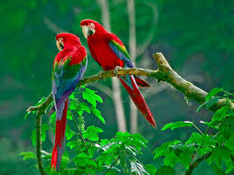
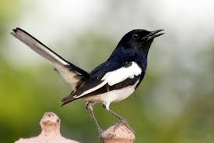
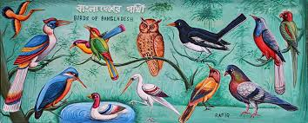
বাংলাদেশের বিভিন্ন জাতের পাখি
মোঃমেহেদুল ইসলাম ,শারীরিক শিক্ষক,মাহমুদপুর উচ্চ বিদ্যালয়,ক্ষেতলাল,জয়পুরহাট।

Slide 10
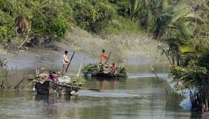
বাংলাদেশের প্রকৃতির পরিচয়
নদ-নদীর চিত্র
রংপুরের চিত্র
মোঃমেহেদুল ইসলাম ,শারীরিক শিক্ষক,মাহমুদপুর উচ্চ বিদ্যালয়,ক্ষেতলাল,জয়পুরহাট।

Slide 11
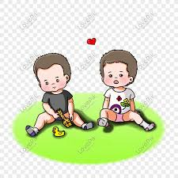
জোড়ায় কাজ
জীবনানন্দ দাশের জন্ম কত সালে ?
মোঃমেহেদুল ইসলাম ,শারীরিক শিক্ষক,মাহমুদপুর উচ্চ বিদ্যালয়,ক্ষেতলাল,জয়পুরহাট।

Slide 12
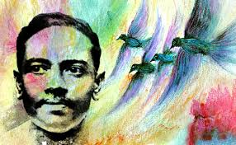
জ
জন্ম-১৮৯৯
বরিশাল
১৭-ই ফেব্রুয়ারি
পরলোকগমন করেন
মোঃমেহেদুল ইসলাম ,শারীরিক শিক্ষক,মাহমুদপুর উচ্চ বিদ্যালয়,ক্ষেতলাল,জয়পুরহাট।

Slide 13
সমাধান
@-তিনি ১৮৯৯ সালে ১৭ই ফেব্রুয়ারি মাসে মারা যান ।
মোঃমেহেদুল ইসলাম ,শারীরিক শিক্ষক,মাহমুদপুর উচ্চ বিদ্যালয়,ক্ষেতলাল,জয়পুরহাট।

Slide 14
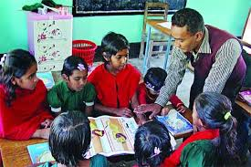
দলগত কাজ
#- ধবল’ শব্দের অর্থ কি ?
মোঃমেহেদুল ইসলাম ,শারীরিক শিক্ষক,মাহমুদপুর উচ্চ বিদ্যালয়,ক্ষেতলাল,জয়পুরহাট।

Slide 15
মূল্যায়ণ
@-উঠানে খইয়ের ধান ছড়ায় কে ?
@- শুদর্শন কি?
মোঃমেহেদুল ইসলাম ,শারীরিক শিক্ষক,মাহমুদপুর উচ্চ বিদ্যালয়,ক্ষেতলাল,জয়পুরহাট।

Slide 16
সমাধান
@- শুদর্শন হলো এক ধরনের গোবুরের পোকা ।
@- উঠানে খইয়ের ধান ছড়ায় এক শিশু ।
মোঃমেহেদুল ইসলাম ,শারীরিক শিক্ষক,মাহমুদপুর উচ্চ বিদ্যালয়,ক্ষেতলাল,জয়পুরহাট।

Slide 17
সমাধান
#- ধবল ‘শব্দের অর্থ ‘সাদা’।
মোঃমেহেদুল ইসলাম ,শারীরিক শিক্ষক,মাহমুদপুর উচ্চ বিদ্যালয়,ক্ষেতলাল,জয়পুরহাট।

Slide 18
বাড়ির কাজ
লক্ষ্মীপেঁচা কোথায় ডাকে?
মোঃমেহেদুল ইসলাম ,শারীরিক শিক্ষক,মাহমুদপুর উচ্চ বিদ্যালয়,ক্ষেতলাল,জয়পুরহাট।

Slide 19
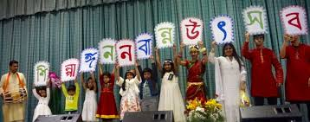
সবাইকে ধন্যবাদ
মোঃমেহেদুল ইসলাম ,শারীরিক শিক্ষক,মাহমুদপুর উচ্চ বিদ্যালয়,ক্ষেতলাল,জয়পুরহাট।

